Slide 1
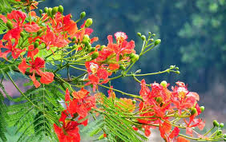
সুস্বাগতম

Slide 2
কৃষি শিক্ষা শ্রেণি : দাখিল নবম -দশম ফাহমিদা বেগম সহকারী শিক্ষক কাকুরা ফাজিল মাদরাসা । তারাকান্দা,ময়মনসিংহ

Slide 3
কিছু ছবি দেখব

Slide 4
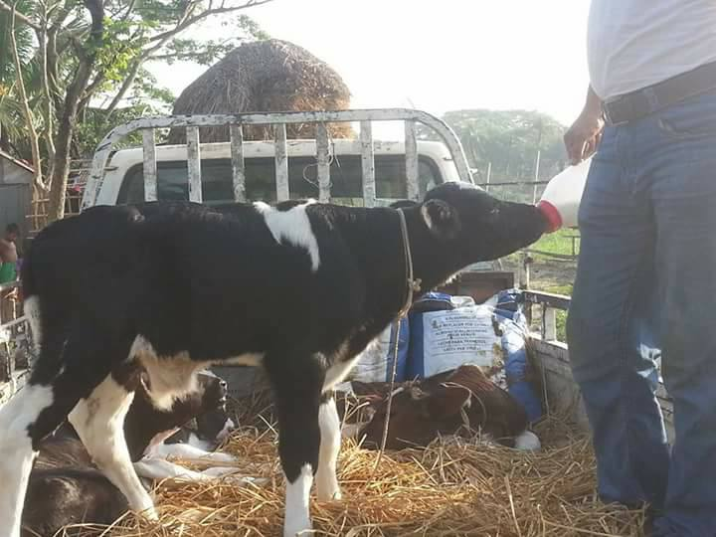
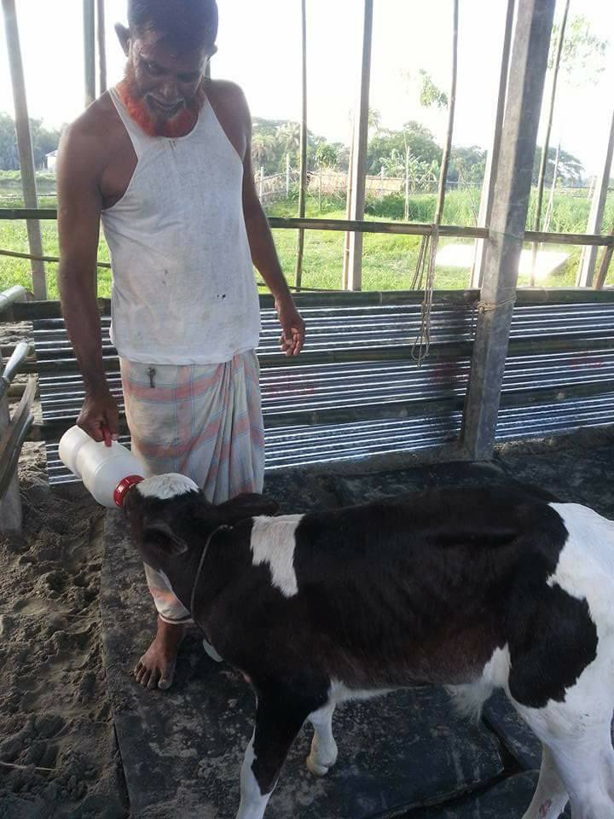

Slide 5
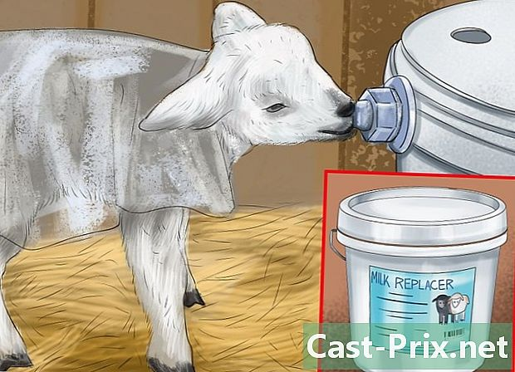

Slide 6
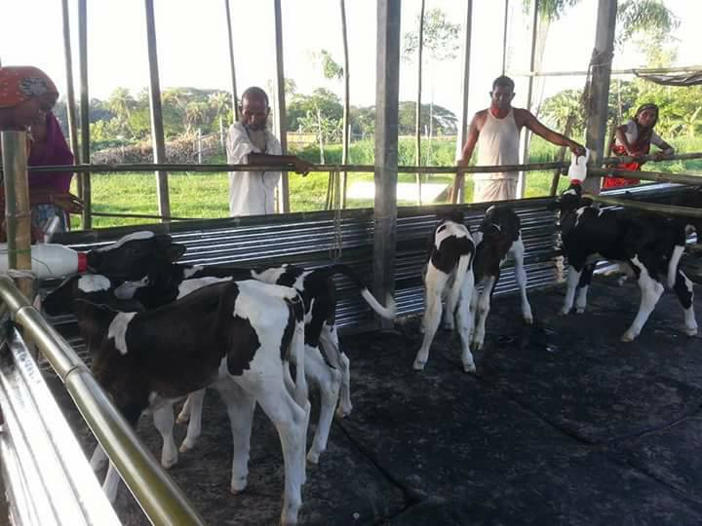

Slide 7
আজকের বিষয়ঃ পশু পাখির সম্পুরক খাদ্য এর বাছুরের সম্পুরক খাদ্য তালিকা : মিল্ক রিপ্লেসার অংশ ১ম অধ্যায়, ৬ষ্ঠ পরিচ্ছেদ

Slide 8
শিখন ফল ১। মিল্ক রিপ্লেসার বিষয়ে পরিচিতি লাভ করতে পারবে । ২। মিল্ক রিপ্লেসার তৈরি সম্পকে জানবে ।

Slide 9
মিল্ক রিপ্লেসার : বিশেষ প্রক্রিয়ায় তৈরি এক ধরণের তরল পশু খাদ্য যাতে দুধের উপাদান থাকে এবঙ বাছুরের জন্র দুদের পরিবতেৃ ব্রবহার করা যায় । এতে ২০% আমিস ও ১০% এর অধিক চবিৃ থাকে ।এর উপাদানসমুহকে গরম স্কিম মিল্কে বা পানিতে মিশ্রিত করা হয় ।

Slide 10
মিল্ক রিপ্লেসার এর প্রয়োজনীয়তা : গরুর বাছুরকে তার ওজন অনুসারে নির্দিষ্ট পরিমাণে দুধ খাওয়াতে হয় । সাধারণত ১০ কেজি ওজনের বাছুরের জন্য প্রতিদিন ১ লিটার দুধ দিতে হয় । যখন বাছুরের ওজন ২০ কেজি হয় তখন ২ লিটার দুধ দরকার হয় । কিন্তু দেশী গরু দৈনিক ১-২ লিটার দুধ দেয় তাহলে স্বাভাবিকভাবেই বাছুর পর্যাপ্ত দুধ পায় না । এ অবস্থায় দুধের বিকল্প হিসাবে মিল্ক রিপ্লেসার এর প্রয়োজন পড়ে ।

Slide 11
অন্যদিকে বাছুর তার প্রয়োজনের অতিরিক্ত দুধ খেলে শারীরিক সমস্যা দেখা দেয় এবং খামারীর আর্থিক ক্ষতি হয় । ফলে লাভজনক বাছু েলালন পালনে মিল্ক রিপ্লেসার খাওয়াতে হয় ।আরেকটি দিক হল বাছুর গাভী থেকে দুরে থাকলে গাভী তাড়াতাড়ি পরবর্তী বাচ্চা ধারণে সক্ষম হয় ।

Slide 12
অন্যভাবে বলা যায় যে সমস্ত গাভী ২০ -৩০ লিটার দৈনিক দুধ দেয় তাদেরকে দোহন করার জন্য মিল্কিং মেশিন ব্যবহার করা হয় । তখন বাছুর দিয়ে দুধ দোহনের দরকার হয় না । বরং বাছুর ঘাস কেতে অভ্যস্ত হয়ে পড়ে ।আধুনিক খামারে মিল্ক রিপ্লেসার খুবই প্রয়োজন ।

Slide 13
মিল্ক রিপ্লেসার তৈরির নমুনা
রেশন-২(%) | রেশন-১(%) | উপকরণ | ক্রমিক
- | ৬৫ | স্কিম মিল্ক | ১
০৬ | - | স্কিম মিল্ক পাউডার | ২
৬০ | - | পানি | ৩
২০ | ২০ | উদ্ভিজ তের | ৪
৯ | ১০ | ছানার দুধ | ৫
০৫ | ০৫ | ভিটামিন ও খনিজ প্রিমিক্স | ৬
১০০ | ১০০ | মোট

Slide 14
প্রশ্নোত্তর একক কাজ ১. মিল্ক রিপ্লেসার তৈরির উপাদান কী কী বল । ২. মিল্ক রিপ্লেসার কি ?

Slide 15
বাড়ীর কাজ
দলীয় কাজ
মিল্ক রিপ্লেসার তৈরির পদ্ধতি লিখে আনবা এবং আলাদা গ্রুপে উপস্থাপন করতে হবে ।

Slide 16
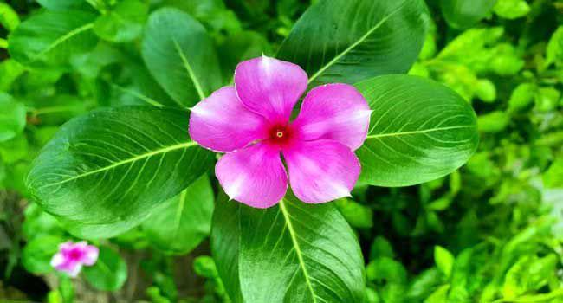
আল্লাহ হাফিজ

